Slide 1
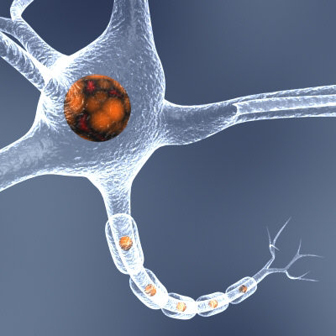


  Tecido Nervoso
Aula
de
Biologia
Tema:
Tecido Nervoso

Slide 2
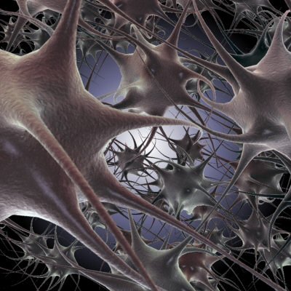
  Tecido Nervoso
Tecido Nervoso
Introdução
O sistema nervoso é responsável pelo ajustamento do organismo ao ambiente. Sua função é perceber e identificar as condições ambientais externas, bem como as condições reinantes dentro do próprio corpo e elaborar respostas que adaptem a essas condições.
2) Células do tecido Nervoso
O tecido nervoso é constituído por dois componentes principais:
I) Neurônios
II) Células da glia ou neuróglia

Slide 3
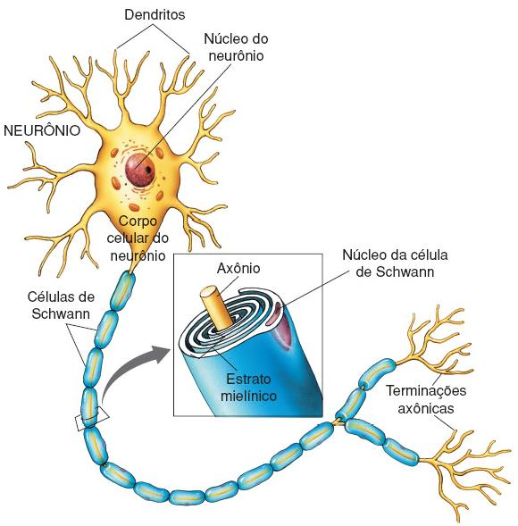
  Tecido Nervoso
Tecido Nervoso
I) Neurônios
Células especializadas na condução de impulsos nervosos
  Apresentam três componentes principais:
    Dendritos: Prolongamentos ramificados do neurônio, especializados na recepção de estímulos provenientes de outros neurônios ou de células sensoriais.
    Corpo celular: Região onde se localiza o núcleo e a maioria das estruturas citoplasmáticas. É a região metabolicamente ativa da célula.
    Axônios: Prolongamento único e alongado. Transmite os impulsos nervosos provinientes dos dendritos para outras células (nervosas, musculares, glandulares).

Slide 4
  Tecido Nervoso
Tecido Nervoso
I) Neurônios
Fibras nervosas
São representadas pelos prolongamentos do neurônio:
  Dendritos
  Axônios
  Os axônios encontram-se revestidos por dobras únicas ou múltiplas formadas por células envoltória, denominadas: células de Schwann nas fibras nervosas periféricas e oligodendrócitos no sistema nervoso central.
O conjunto desse material envoltório denomina-se: bainha de mielina.
Axônio revestido por células de Schwann
Formando a bainha de mielina.

Slide 5
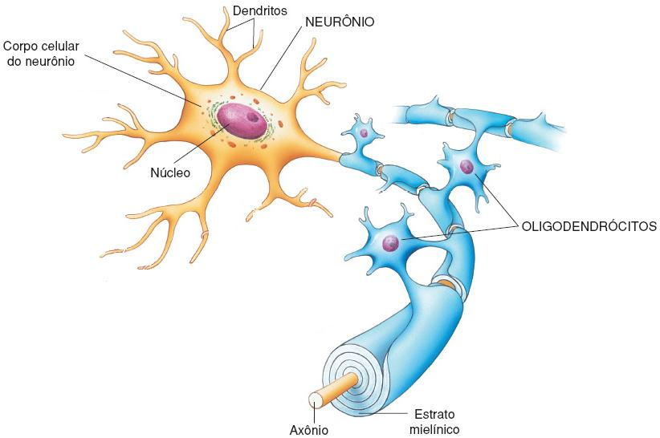
  Tecido Nervoso
Tecido Nervoso
I) Neurônios
Figura mostrando axônio revestido por oligodendrócitos (formando bainha de mielina)

Slide 6
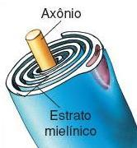
  Tecido Nervoso
Tecido Nervoso
I) Neurônios
Funções da bainha de mielina
  Atua como isolante elétrico.
  Aumenta a velocidade de propagação do impulso nervoso ao longo do axônio.
  Obs.: Na doença degenerativa esclerose múltipla, ocorre a degeneração gradual da bainha de mielina (desmielização), resultando na perda progressiva de coordenação nervosa.

Slide 7
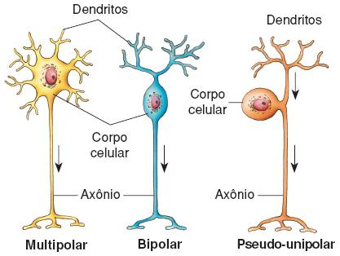
  Tecido Nervoso
Tecido Nervoso
I) Neurônios
Classificação dos neurônios quanto ao tamanho e forma de seus prolongamentos
  Neurônios multipolares: possuem mais de dois prolongamentos.
  Neurônios bipolares: possuem um dendrito e um axônio.
  Neurônios pseudo-unipolares: possuem um único prolongamento próximo ao corpo celular, mas este logo se divide em dois, dirigindo-se um ramo para a periferia e outro para o S.N.C.

Slide 8
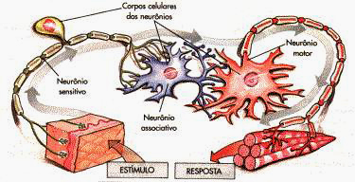
  Tecido Nervoso
Tecido Nervoso
I) Neurônios
Classificação dos neurônios quanto à sua função
  Neurônios motores ou eferentes: Conduz o impulso nervoso do sistema nervoso central até o órgão efetuador (glândulas exócrinas, endócrinas e fibras musculares)
  Neurônios sensitivos ou aferentes: Recebem estímulos sensoriais do meio e conduzem o impulso nervoso do receptor até o sistema nervoso central.
  Interneurônios ou associativos: Estabelecem conexões entre neurônios sensitivos e motores.
Associativo
Sensitivo
Motor

Slide 9
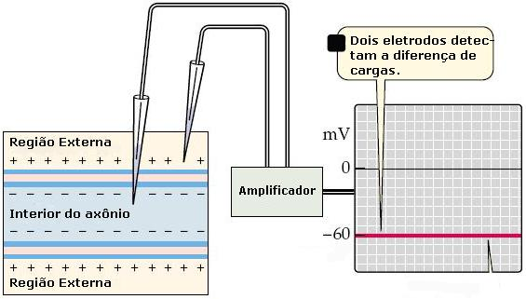
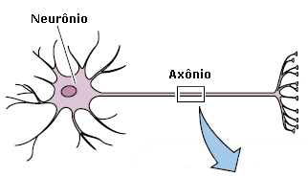
  Tecido Nervoso
Tecido Nervoso
I) Neurônios
Potencial de repouso
Nesse estágio o neurônio encontra-se polarizado.
A superfície interna da membrana plasmática mantém-se eletricamente negativa em relação superfície externa.
Isso se deve a bomba de sódio e potássio que bombeia ativamente íons sódio para fora e potássio para dentro do neurônio.

Slide 10
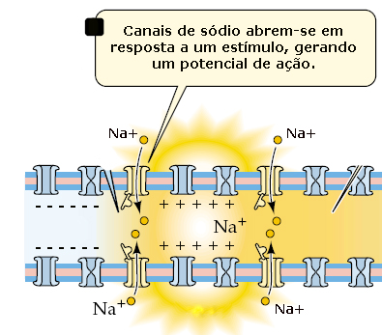
  Tecido Nervoso
Tecido Nervoso
I) Neurônios
Potencial de ação
Quando um neurônio é devidamente estimulado, a membrana torna-se permeável ao íon sódio (Na+).
Momentaneamente uma determinada região do neurônio torna-se despolarizada (região intracelular positiva e extracelular negativa).
1

Slide 11
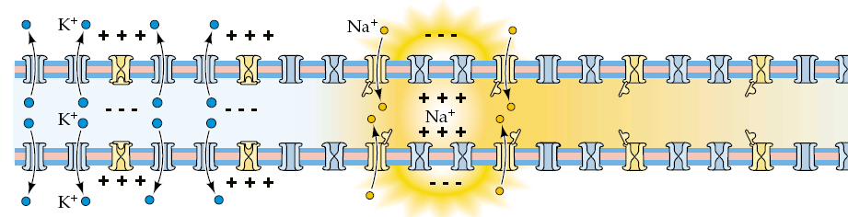
  Tecido Nervoso
Tecido Nervoso
I) Neurônios
Potencial de ação
A entrada de íons Na+ é interrompida e ocorre a saída de íons K+ (potássio)
Isso faz com que o neurônio volte ao estágio normal de potencial de repouso (negativo internamente e positivo na região externa).
O restabelecimento do potencial de repouso é chamado de repolarização.
A área que se despolarizou estimula a área adjacente a se despolarizar também, e o fenômeno se repete até as extremidades do axônio.
2
3
Axônio

Slide 12
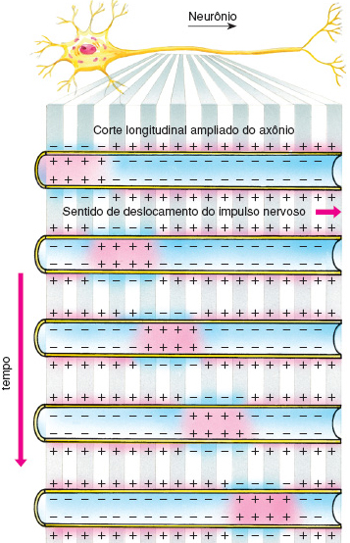
  Tecido Nervoso
I) Neurônios
Condução do impulso nervoso
A propagação do impulso é sempre no
sentido: dendritos → Corpo celular → Axônio
Estímulos captados pelos dendritos geram um impulso nervoso que percorre todo o axônio, até chegar a suas extremidades.

Slide 13
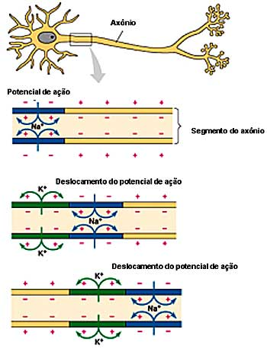
  Tecido Nervoso
Tecido Nervoso
I) Neurônios
Condução do impulso nervoso
Resumo
Estímulo.
Potencial de ação (despolarização).
Repolarização.
Migração do impulso nervoso até a extremidade do axônio.

Slide 14
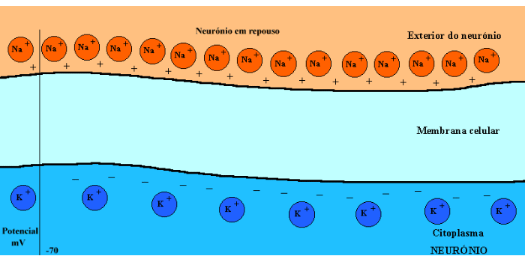
  Tecido Nervoso
Tecido Nervoso
I) Neurônios
Condução do impulso nervoso
Animação

Slide 15
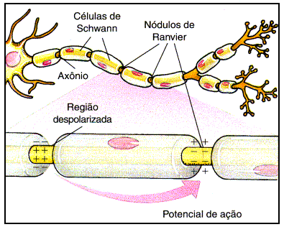
  Tecido Nervoso
Tecido Nervoso
I) Neurônios
Condução saltatória
A bainha de mielina não é contínua e forma espaçamentos isentos de mielina, os chamados nódulos de Ranvier.
Isto facilita um movimento mais ágil do impulso que vai ocorrendo em saltos.

Slide 16
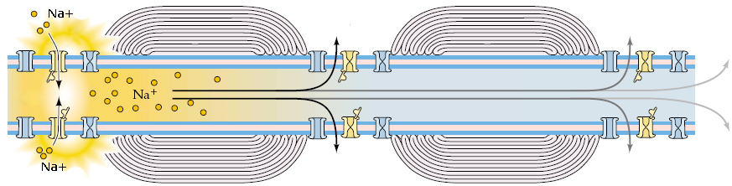
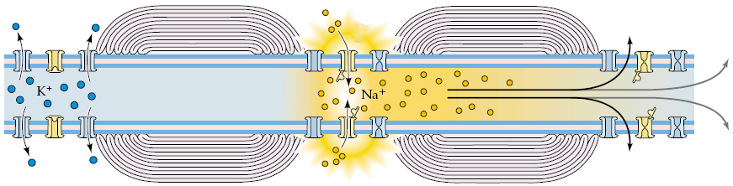
  Tecido Nervoso
Tecido Nervoso
I) Neurônios
Condução saltatória
A despolarização e a repolarização do neurônio ocorre nos nódulos de Ranvier.
Na+
Na+

Slide 17
  Tecido Nervoso
Tecido Nervoso
I) Neurônios
Lei do Tudo ou Nada
  Existe um valor mínimo de excitação para que ocorra o impulso nervoso.
  Se o estímulo for fraco e não atingir o valor mínimo de excitação não haverá impulso nervoso.
  Mas, se o estímulo for forte, e superar o valor mínimo de excitação, haverá a produção de impulso nervoso, não importando a grandeza do estímulo.
  Independentemente da grandeza do estímulo a resposta será sempre a mesma.

Slide 18
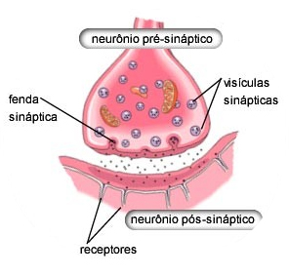
  Tecido Nervoso
Tecido Nervoso
I) Neurônios
Sinapse
Sinapses são regiões de íntima aproximação entre neurônios, onde o estímulo passa de um neurônio para outro ou para uma célula muscular por meio de mediadores químicos, os neurotransmissores.
  Porção terminal do axônio de um neurônio “botão sináptico” (membrana pré-sináptica)
  Região da célula adjacente (membrana pós-sináptica)
  Espaço entre as estruturas (fenda sináptica)
Botão sináptico

Slide 19
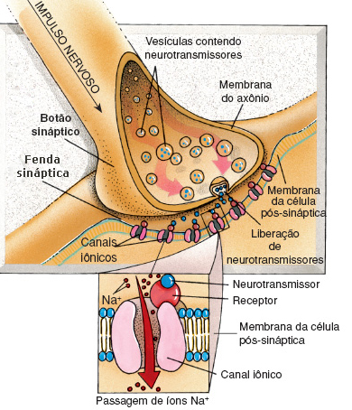
  Tecido Nervoso
Tecido Nervoso
I) Neurônios
Sinapse
Os botões sinápticos contém vesículas membranosas, produzidas pelo complexo de golgi no corpo celular, repletas de neurotransmissores. (acetilcolina, noradrenalina, epinefrina)
Quando o impulso nervoso chega nos botões sinápticos, ocorre o influxo de íons cálcio (Ca²⁺), o que leva a algumas vesículas se fundirem à membrana plasmática, liberando os neurotransmissores na fenda sináptica.

Slide 20
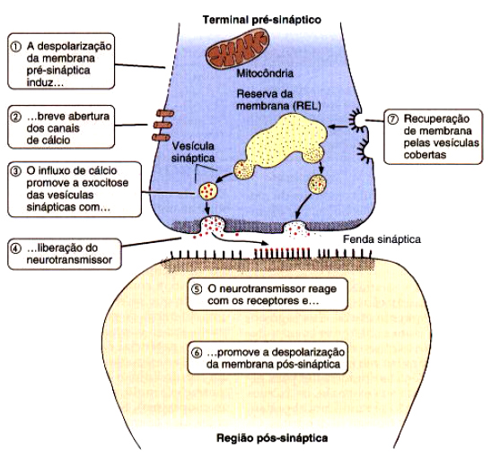
I) Neurônios
Sinapse
Atuação do íon cálcio na liberação de vesículas contendo neurotransmissores.

Slide 21
  Tecido Nervoso
Tecido Nervoso
I) Neurônios
Sinapse
Os neurotransmissores ligam-se a proteínas receptoras da membrana da célula vizinha (membrana pós sináptica).
Se esta for outro neurônio, pode ocorrer um novo impulso nervoso, que se propagará até a sinapse seguinte.
Se for uma célula musculares, ocorrerá a contração celular.

Slide 22
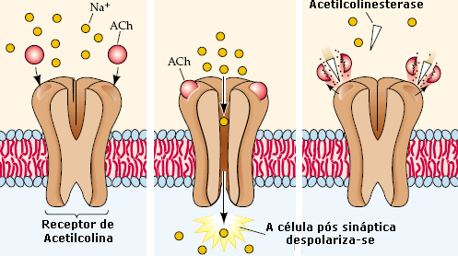
  Tecido Nervoso
Tecido Nervoso
I) Neurônios
Sinapse
  Ao serem liberados na fenda sináptica os neurotransmissores se ligam aos seus receptores (proteínas) na membrana da célula pós sináptica.
  As proteínas de membrana abrem passagem para os íons sódio Na+, os quais irão causar a despolarização da célula pós sináptica, dando prosseguimento à condução do impulso nervoso.
Após a atuação dos neurotransmissores, enzimas específicas os destroem, para que o estímulo não seja permanente.

Slide 23
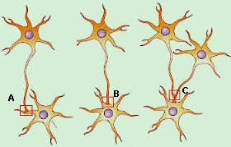
  Tecido Nervoso
Tecido Nervoso
I) Neurônios
Sinapse
Entre neurônios

Slide 24
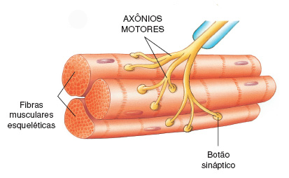
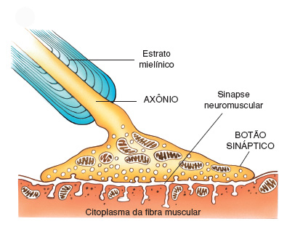
  Tecido Nervoso
Tecido Nervoso
I) Neurônios
Sinapse
As sinapses entre neurônios e células musculares são chamadas de junções neuromusculares ou placa motora.

Slide 25
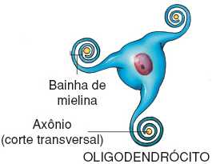
  Tecido Nervoso
Tecido Nervoso
II) Células da Glia ou Neuróglia
As células da glia ou neuróglia são células não neuronais do sistema nervoso central que proporcionam suporte e nutrição aos neurônios.
  Oligodendrócitos
  Função: revestimento dos axônios formando a bainha
  de mielina dos neurônios presentes no sistema
  nervoso central.
  Células de Schwann
  Função: revestimento dos axônios formando a
  bainha de mielina dos neurônios presentes nos
  nervos periféricos.

Slide 26
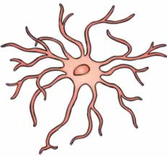
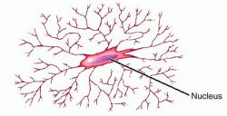
  Tecido Nervoso
Tecido Nervoso
II) Células da Glia ou Neuróglia
As células da glia ou neuróglia são células não neuronais do sistema nervoso central que proporcionam suporte e nutrição aos neurônios.
  c) Astrócitos
  Funções: Manutenção do tecido nervoso
      Nutrição dos neurônios
      Sustentação dos neurônios
  d) Micróglia
  Função: Defesa (realizam fagocitose)

Slide 27

  Tecido Nervoso
Tecido Nervoso
II) Células da Glia ou Neuróglia
As células da glia ou neuróglia são células não neuronais do sistema nervoso central que proporcionam suporte e nutrição aos neurônios.
  e) Ependimócito
  Função: Revestimento do sistema nervoso central

Slide 28
  Tecido Nervoso
Tecido Nervoso
Exercícios

Slide 29
  Tecido Nervoso
Tecido Nervoso
Utilize as alternativas a seguir para responder às questões de 1 a 5
Impulso nervoso
Neurotransmissor
Potencial de ação
Potencial de repouso
Sinapse nervosa
Como se denomina a alteração brusca na carga elétrica das superfícies interna e externa da membrana plasmática, causada por um estímulo de natureza e de intensidade adequados?
Qual é o nome do espaço entre a terminação de um axônio e a membrana de uma célula vizinha, através do qual o impulso nervoso é transmitido por meio de mediadores químicos?
Potencial de ação
Sinapse nervosa

Slide 30
  Tecido Nervoso
Tecido Nervoso
Utilize as alternativas a seguir para responder às questões de 1 a 5
Impulso nervoso
Neurotransmissor
Potencial de ação
Potencial de repouso
Sinapse nervosa
3) Como é chamada a propagação de uma alteração de cargas elétricas ao longo da membrana plasmática de um neurônio?
Como se denomina a situação em que há diferença de cargas elétricas entre as superfícies interna e externa da membrana plasmática de um neurônio que não está sendo estimulado?
Qual é o nome de uma substância liberada pela extremidade de um axônio e que pode estimular uma célula nervosa ou uma célula muscular?
Impulso nervoso
Potencial de repouso
Neurotransmissor

Slide 31
  Tecido Nervoso
Tecido Nervoso
2) (PISM-UFJF/2002) O processo elétrico que ocorre na transmissão do impulso nervoso:
a) depende da despolarização da membrana plasmática e termina com a liberação do neurotransmissor na corrente sangüínea.
b) depende do disparo de potenciais de ação e termina com a liberação de neurotransmissores pelos dendritos.
c) ocorre sempre no sentido dendrito para o terminal axônico e depende do
transporte de íons através da membrana plasmática.
d) envolve a participação de diferentes tipos de permeases e depende principalmente da interação entre moléculas de actina e miosina.
e) é lento e termina com a liberação do neurotransmissor no citoplasma da célula adjacente.
Resposta: C

Slide 32
  Tecido Nervoso
Tecido Nervoso
3) Sabemos que a fibra nervosa é formada pelo axônio e dobras envoltórias de diferentes células no SNC e no SNP, que são, respectivamente:
  a) oligodendrócitos e astrócitos fibrosos.
  b) oligodendrócitos e Células de Schwann.
  c) astrócito protoplasmáticos e micróglia.
  d) astrócitos protoplasmáticos e astrócitos fibrosos.
  e) Células de Schwann e micróglia.
Resposta: B

Slide 33
  Tecido Nervoso
Tecido Nervoso
4) (UFMG) As células nervosas são capazes, exceto de:
  Conduzir impulsos até os efetores.
  Perceber os mais diversos estímulos.
  Receber as mensagens percebidas ao nível dos receptores.
  Regenerar-se quando qualquer de suas partes for lesada.
  Transmitir a informação de uma célula a outra.
Resposta: D

Slide 34
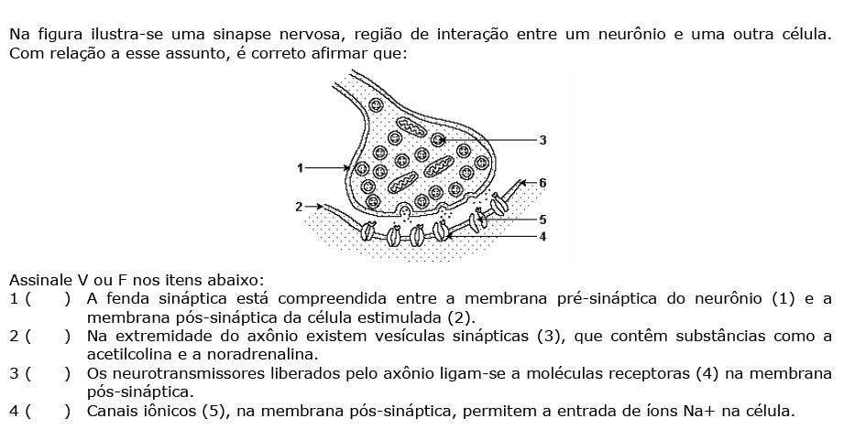
  Tecido Nervoso
Tecido Nervoso
5)
Resposta: V,V,V,V

Slide 35
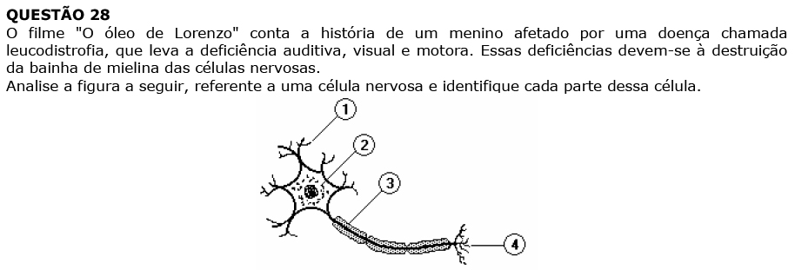
  Tecido Nervoso
Tecido Nervoso
6)
1)
2)
3)
4)
Dendritos
Corpo celular
Axônio (bainha de mielina)
Região terminal do axônio (botões sinápticos)

Slide 36
  Tecido Nervoso
Tecido Nervoso
7)
A velocidade de condução do impulso nervoso de um axônio está relacionado com:
Presença de bainha de mielina
A intensidade do estímulo aplicado ao neurônio
Número de ramificações dendríticas
Número de estímulos aplicados ao neurônio.
Resposta: a

Slide 37
  Tecido Nervoso
Tecido Nervoso
8)
Na sinapse, a propagação do impulso nervoso de um neurônio para outro é feita através:
Da inversão de polaridade da membrana plasmática dos neurônios pelas concentrações de Na+ e K+.
De mediadores químicos, como a acetilcolina e adrenalina.
Da pronta intervenção de fibras musculares estriadas que se contraem, permitindo a propagação.
Do contato estrutural direto e permanente entre axônios e dendritos de neurônios sensitivos.
Resposta: b

Slide 38
  Tecido Nervoso
Tecido Nervoso
9)
Certos venenos, como o curare, agem nas transmissões sinápticas. Usado pelos índios, o curare bloqueia as sinapses neuromusculares o que:
Ocasiona convulsões violentas
Acelera os movimentos respiratórios
Desestimula a liberação hormonal
Impede a contração muscular
Destrói a bainha de mielina
Resposta: d

